Slide 1
Направленность процессов превращения веществ
Тема №5
1. Понятие «отрицание».
2. Закон отрицания отрицания в развитии атомно-молекулярного учения и в химических превращениях.
3. Закон отрицания отрицания и периодический закон Д.И. Менделеева.
4. Периодическая повторяемость в гомологических рядах.

Slide 2
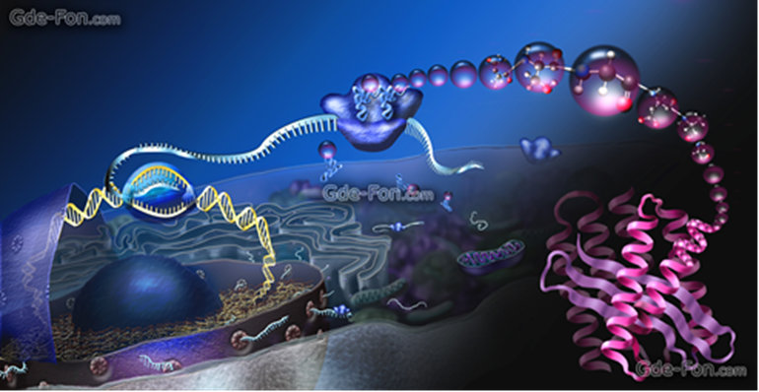

Направленность → усложнение структуры и уровня организации веществ. Такое направление развития называется прогрессивным. Оно привело к возникновению жизни.

Slide 3
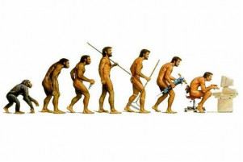

На определенной стадии прогресса какого-либо явления наступает высшая точка, за которой следует нарастание регресса, деградации, распада явления. Это регрессивная линия развития вещества.

Slide 4


Развитие = единство противоречий = прогресс + регресс

Slide 5

Направленность процесса развития химических веществ раскрывает закон отрицания отрицания:
– изменение старого качества;
– преемственность между старым и новым качеством.

Slide 6


Отрицание – преодоление старого в ходе борьбы противоположностей.
Отрицание – это связь между старым и новым, момент развития с удержанием положительного.

Slide 7
Закон отрицания отрицания на примере атомно-молекулярного учения.
1. Наивно материалистическая форма идей атомизма (Демокрит).
2. Идея о внутреннем источнике движения материи; движение атомов сверху вниз вследствие тяжести; возможность самопроизвольного отклонения в сторону (Эпикур).
3. Механистическая атомистика (Ньютон). Отрицание идеи о спонтанном движении атомов.
4. Химическая атомистика (Ломоносов). Неразрывность материи и движения.
5. Диалектическая атомистика (Менделеев).
6. Физическая атомистика (возврат к идее древних о самодвижении).

Slide 8
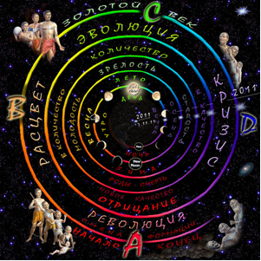
Отрицание отрицания есть не просто поступательное движение, а движение с «возвратом», в котором ранее пройденный этап повторяется на высшей основе.

Slide 9
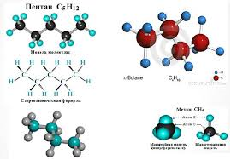
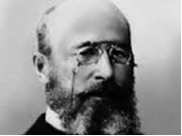
Действие закона отрицание отрицания на примере развития представлений о строении органических веществ
1. Теория радикалов.
2. Теория типов, которая отрицала теорию радикалов.
3. Теория Бутлерова – отрицание отрицания.

Slide 10
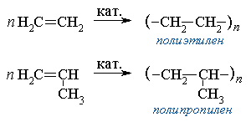
Образующееся новое вещество не отбрасывает нацело, не отрицает полностью, а сохраняет некоторые особенности структуры (строения), связей, элементы и отдельные свойства исходных веществ.

Slide 11
Спиралевидность развития можно проследить только на длинной цепи следующих друг за другом последовательно качественных превращений, когда они связаны с усложнением и повторяемостью свойств на новой, более высокой основе.

Slide 12
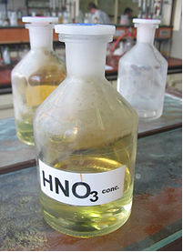
Спиралевидность развития на примере синтеза азотной кислоты
І фаза синтеза
N₂ + 3H₂ = 2NH₃ (температура, давление, катализатор)
основные свойства
ІІ фаза синтеза
4NH₃ + 7O₂ = 4NO₂ + 6H₂O
кислотный характер, отрицание продукта 1 фазы
ІІІ фаза
2NO₂ + H₂O = HNO₂ + HNO₃
отрицание свойств NO₂, повторение кислотных свойств на качественно новой основе

Slide 13
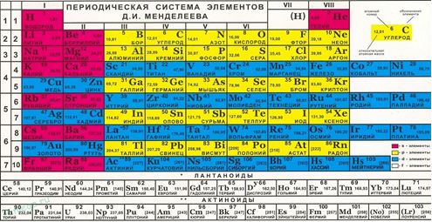
Закон отрицания отрицания и периодический
закон Д.И. Менделеева
Внутри периода происходит отрицание одних свойств другими, прямо противоположными.

Slide 14
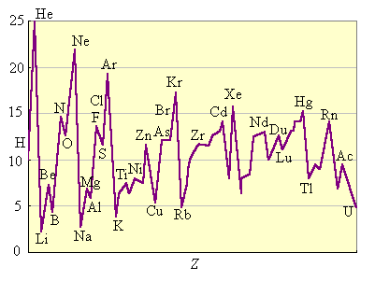
Саморазвитие – это сложный противоречивый процесс, где необходимая, закономерная тенденция пробивает себе дорогу через мелкие случайные отклонения, зависящие от частных особенностей и условий.

Slide 15
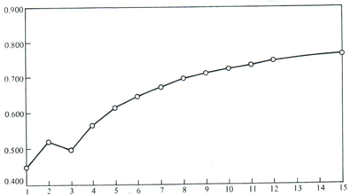
Физические свойства предельных углеводородов
Углеводород | Температура кипения, ºС
СН₄ | –161
С₂Н₆ | –89
С₃Н₈ | –42
С₄Н₁₀ | –0,5
С₅Н₁₂ | +36
С₆Н₁₄ | +68
С₇Н₁₆ | +98
С₈Н₁₈ | +125
С₉Н₂₀ | +150
С₁₀Н₂₂ | +174
С₁₅Н₃₂ | +270
Плотность алканов

Slide 16
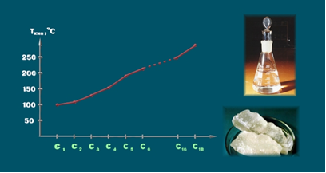
У поступательного развития (т.е. закона отрицания отрицания) есть особенность.

Slide 17

Периодичность повторения T_{пл} и К_{дис} в ряду карбоновых кислот носит характер триад (повторяемость свойств через один член гомологического ряда).
Кислота | Температура плавления, ºС | Константа диссоциации
Муравьиная | 8,3 | 1,8·10^{–4}
Уксусная | 16,7 | 1,8·10^{–5}
Пропионовая | – 20,8 | 1,3·10^{–5}
Масляная | – 8 | 1,5·10^{–5}
Валериановая | – 34,5 | 1,4·10^{–5}

Slide 18
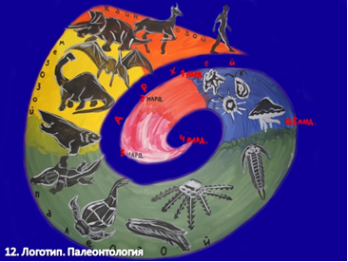
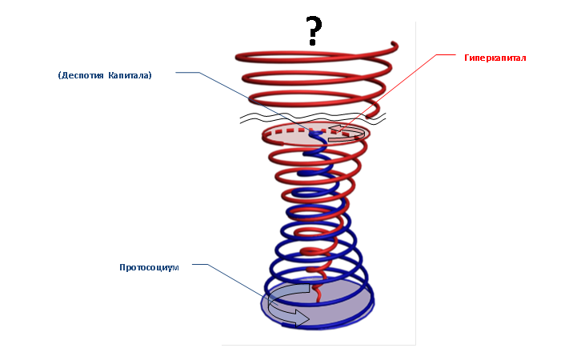
Особенность проявления закона отрицания отрицания в гомологических рядах: периодически повторяются не все свойства вещества, а лишь некоторые из них при линейном изменении остальных.
Спиралевидное развитие наиболее ярко проявляется в середине ряда.

Slide 19
Химическое развитие – это органическое единство и взаимодействие двух противоположных тенденций: усложнение (прогресс) и распада (регресс).
Направленность процессов превращения гомологических рядов
Начало ряда Члены гомологического ряда бедны по своим
возможностям.
Середина ряда Спиралевидное развитие (усложнение)
некоторых свойств. Другие свойства меняются
линейно.
Окончание ряда Регрессивное развитие (спад, омертвение
ряда, угасание свойств).Тяжелый и инертный
углеводородный остаток поглощает функцию.

